Slide 1
Rev5. 19. 2. 25
SEOHAN
The Automotive Parts Manufacturer
서한산업 회사소개서

Slide 2
CONTENTS
01.
회사 일반 현황
02.
매출 현황 및 고객사
03.
사업현황
회사 개요
회사 연혁
조직 구성
연도별 매출 및 실적 현황
고객사 현황
사업장 현황
제품 소개
04.
연구 개발
05.
인증서 현황 및 계열사
연구소 개요
연구 개발 로드맵
연구 현황
인증서 현황
계열사

Slide 3
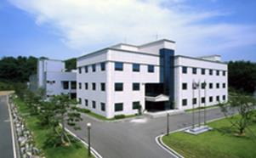
회사 개요
01
| Company introduction
자동차를 선택하는 새로운 기준, 서한산업의 첨단 제품이 만들어 갑니다.
회사명 | 서한산업
대표자 | 정 한 성
설립일 | 1996년 4월 3일
본사 | 충북 진천군 덕산면 인석로 95-13
연구소 | 경기도 화성시 삼성1로 5길 49
자본금 | 106억 원
연 매출 | 4,571억 원 (2018년 기준)
주요 제품 | Halfshaft, Innershaft, Front Axle, Rear Axle, Cross Groove Joint 등
주 고객사 | 현대자동차, 기아자동차, Peugeot, Ford 등
The World Best Leading Company in High-Tech Auto Parts!!
1

Slide 4
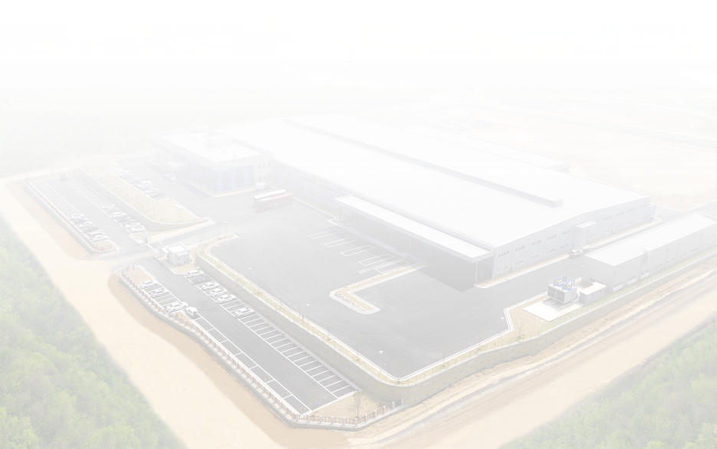
회사 연혁
01
| Company history
1996 ~ 2000년
2011 ~ 현재
1996. 04 : 서한산업 법인 설립
1998. 01 : 서한산업 제 1공장 준공
1998. 03 : Chassis 제품 생산
1999. 07 : H/Shaft 공장 증축
1999. 08 : H/Shaft 제품 생산
1999. 09 : Cross Groove Joint 미국 수출 개시
2012. 11 : 무역의 날 ‘2억 불 수출의 탑‘ 수상
2013. 01 : 서한산업 제 3공장 준공
2016. 03 : 멕시코 공장 준공 (서한오토 멕시코)
2016. 07 : 서한산업 제 3공장 증축 완공 (C동)
2017. 01 : HKMC 기술5스타 인증 획득
2017. 06 : 과학기술정보통신부 ‘IR52 장영실상’ 수상
2017. 11 : HMC ‘제품 개발 우수 협력사상‘ 수상
2017. 12 : ISO22301:2013 인증 획득
2018. 05 : IATF16949:2016 인증 획득
2001~ 2010 년
2002. 01 : 연구소 설립 인가 (통합연구소 출범)
2003. 11 : 서한산업 제 2공장 준공
2005. 01 : HMC 〮KMC 1차업체 등록
2007. 05 : 전국중소기업인대회 산업자원부장관 표창
2007. 09 : Cross Groove Joint 국산화 양산 개시
2008. 06 : 북미 공장 준공
(서한오토 USA, 서한NTN USA)
2009. 10 : 재제조 사업 개시
2009. 11 : 무역의 날 ‘5천만 불 수출의 탑‘ 수상
2010. 05 : 아산물류센터 준공
2010. 11 : 무역의 날 ‘1억 불 수출의 탑‘ 수상
2

Slide 5
조직 구성
01
| Organization structure
사무직 인원 95명
(2018년 기준)
회장
부회장
대표이사
기획본부
영업총괄실
구매총괄실
기술연구소
I
T
센터
생산기술실
생산실
품질관리실
관리실
경영지원팀
생산기술1팀
생산기술2팀
생산팀
설비보전팀
생산관리팀
품질보증팀
프로젝트관리팀
경리팀
관리팀
품질관리팀
업체협력팀
3

Slide 6
연도별 매출 및 2018년 실적 현황
| Present condition on sales
02
연도별 매출 및 성장률 현황
5,000억
3.3%
-2.4%
11.3%
-2.0%
4,000억
4,776억 원
4,663억 원
3,000억
4,624억 원
4,571 원
4,154억 원
2,000억
1,000억
2014
2015
2016
2017
2018
4

Slide 7
연도별 매출 및 2018년 실적 현황
| Present condition on sales
02
2018년 내수 및 해외 시장 실적
내수 시장 실적 현황
77%
내수 시장 72%
20%
2,520억 원
3%
658억 원
115억 원
CHASSIS
HALFSHAFT
CVJ
해외 시장 28%
해외 시장 실적 현황
45%
2018년 실적 현황
매 출 |  | 총 4,571억 원
 | 내수 | 총 3,293억원
 | 수출 | 총 1,278억원
33%
578억 원
22%
418억 원
282 원
CHASSIS
HALFSHAFT
CVJ
5

Slide 8
고객사 현황
02
| Customers
최고의 품질과 서비스, 끊임없는 신제품 개발로 고객만족 실현 !
6

Slide 9
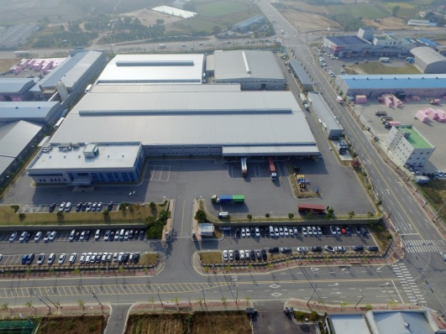
사업장 현황
03
| Places of business
서한산업은 각 사업장의 완벽한 시너지를 발휘하여 초일류 Global 회사로 입지를 이어갑니다.
· 제 1공장 ·
· 제 2공장 ·
· 제 3공장 ·
소재지 : 충북 진천군 덕산면 인석로 95-13
대표전화 : 043-530-3079
대지 : 11,588평 [38,307㎡]
생산제품 : Front Knuckle, Rear Carrier
소재지 : 충북 진천군 덕산면 인석로 159-21
대표전화 : 043-530-3086
대지 : 8,477평 [28,022㎡]
생산제품 : Halfshaft Ass｀y , Innershaft
소재지 : 충북 진천군 덕산면 신척산단 4로 29
대표전화 : 043-531-6026
대지 : 15,051평 [49,757㎡]
생산제품 : Front Axle Ass｀y ,
Axle & Brake Complete Ass｀y
Cross Groove Joint
7

Slide 10
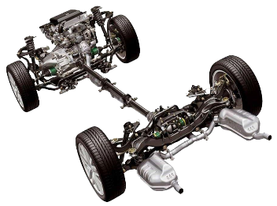
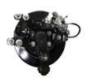
제품 소개
03
| Introduce productions
Front Axle
Innershaft
Cross Groove Joint
Rear Axle
Halfshaft
8

Slide 11
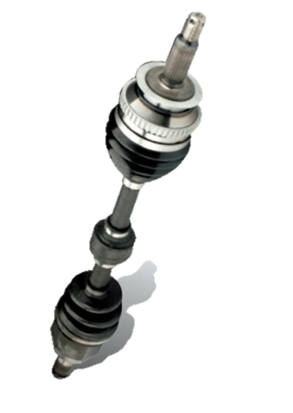
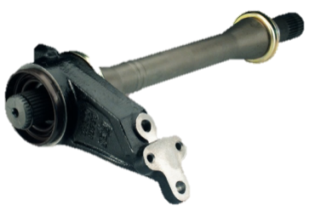
제품 소개
03
| Introduce productions
Halfshaft
미션으로부터 나오는 동력을 F/Axle로 전달하고, 차량 회전 시 등속도 구동을 가능하게 하는 역할
국내 LF, IG, JF, YG, UM, AG
해외 LFa, JFa, UMa 등의 차종에 적용
Innershaft
변속기와 Halfshaft를 연결하는 부품으로 중·대형 및 고급 차량에 선택적으로 적용
국내 LF, IG, JF, YG, UM, AG
해외 LFa, JFa, UMa 등의 차종에 적용
9

Slide 12
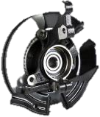
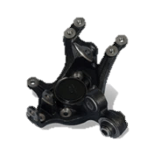
제품 소개
03
| Introduce productions
Front Axle Ass’y
전륜 서스펜션을 구성하는 부품으로 제동, 조향, 동력 전달, 차량의 하중을 지지하는 역할
국내 LF, JF, IG 등의 차종에 적용
Rear Carrier Ass’y
후륜 서스펜션을 구성하는 부품으로 차량의 하중을 지지하는 역할
국내 LF, IG, JF 등의 차종에 적용
10

Slide 13
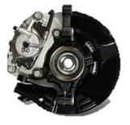
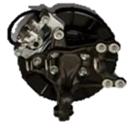
제품 소개
03
| Introduce productions
Front Axle & Brake Complete Ass’y
전륜 서스펜션을 구성하는 부품으로 제동, 조향, 동력 전달 차량의 하중 지지 및 휠 스피드를 감지하는 역할
국내 YD, YG, DE
해외 LFa, JFa, AN, UMa, ADa 등의 승용 차종에 적용
Rear Axle & Brake Complete Ass’y
후륜 서스펜션을 구성하는 부품으로 제동, 주차 브레이크 및 차량의 하중을 지지하는 역할
국내 YG, DE 등의 차종에 적용
11

Slide 14
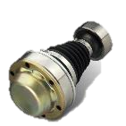
제품 소개
03
| Introduce productions
Cross Groove Joint
전륜 구동[FR] 또는 4륜 구동[4WD] 방식 차량의 엔진에서 발생한 동력을 변속기로부터 변속 받아 디퍼렌셜과 뒷 타이어로 전달하는 역할
국내 TL, HM, DM, NC, QL, UM, TQ 4WD
해외 Chrysler L Family, AN, UMa 등의 4륜 구동 차종에 적용
No. 1
New Technologies,
Seohan Industries
12

Slide 15
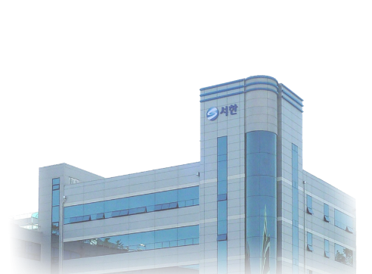
연구소 개요
04
| Seohan engineering research institute
서한기술연구소(SERI) : Seohan Engineering Research Institute
조직 구성
샤시연구개발센터 - 샤시설계 1/2/3/4팀
- 샤시시험팀
연구지원실
- 선행기획팀
- 설계원가팀
연혁
1997. 03 : 한국프랜지 연구소 설립 (울산)
2001. 01 : 서한기술연구소 설립 (진천)
2012. 10 : 연구소 이전 (동탄)
2013. 01 : 서한산업, 한국프랜지, 캄텍 3사 연구소 통합 운영
기술연구소
연구시설 - 사무동 3,147㎡
- 시험동 3,150㎡
- 부대시설 3,123㎡
13

Slide 16
연구 개발 로드맵
04
| Research and development roadmap
신개념 시스템
기술 수준
기술 선도 능력
기술 경쟁력 확보
기본 성능 확보
모듈화
고급화
신개념 Joint
H/Bearing 기술 개발
Face Spline Joint
모듈화 기술 개발
경량화
고효율 8볼 Joint
카운터 트랙 Joint
MTS, 무가공 단조
P/Shaft용 TJ 및 8볼 CJ
SUS 및 고성능 Disc
기술자립
저진동 및 고절각 Joint
H/Shaft 및 P/Shaft용 CJ
알루미늄 Carrier 소재
이종재질 Disc, WTS
독자 설계 및 제품
최적 설계기술
부품 신뢰성 향상
2002
2006
2014
2020
14

Slide 17
연구 현황
04
| Research and development
Halfshaft
· 고절각/고효율 Joint·
· 저진동 Joint·
UBJ
HBJ (8-Ball Type)
UBJ (Undercut free Joint) / HBJ (High Efficiency Joint)
Outboard 꺽임각 증가 → 차량 선회반경 축소
LSJ (Least Shudder Joint)
Shudder (출발 시 차량 진동) 및 Idling 진동 저감
· Cross Groove Joint ·
· 중공축 ·
후륜 구동 Halfshaft용 등속조인트
RWD & 4WD Propeller Shaft용 등속조인트
Backlash 및 중량 절감
WTS (Friction Welding Tubular Shaft)
MTS (Monoblock Tubular Shaft)
중량 절감, 진동 소음 및 비틀림 강도 개선
15

Slide 18
연구 현황
04
| Research and development
Axle
· 하이브리드 Disc ·
· 알루미늄 Knuckle & Carrier ·
이종재질 (AL+FC) 주조 접합 기술
대형 승용차 Disc 중량 절감 (2.5kg/대)
알루미늄 전자교반 고압주조 Knuckle/Carrier
중량 절감 (주물 대비 약 50%)
· 고강성 고인성 Knuckle ·
· 경량화 Corner Module ·
고강도 고인성 재질 (FCD700)
중량 절감 (FCD500 대비 10%)
Halfshaft + Axle의 모듈화
중량절감 (2.7kg/대) 및 횡강성/N.V.H 성능 향상
16

Slide 19
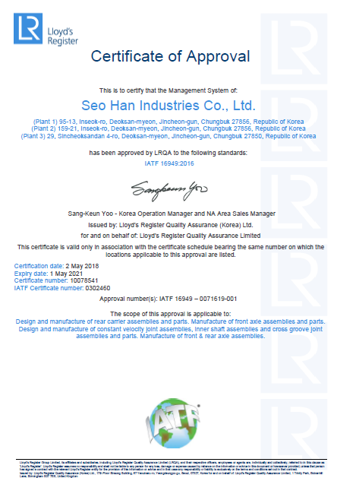
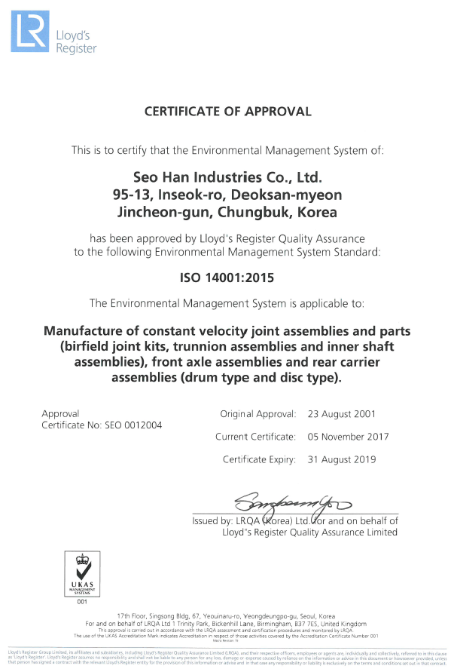
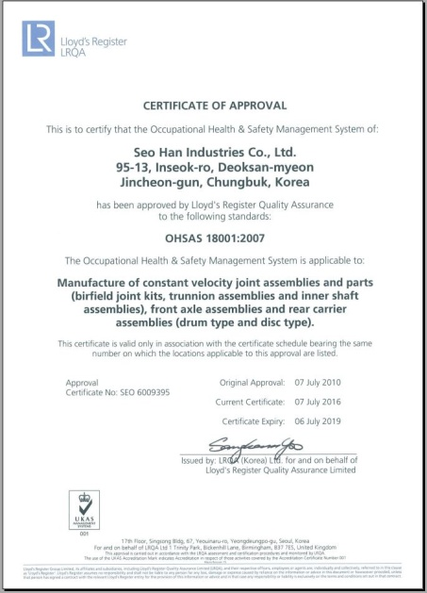
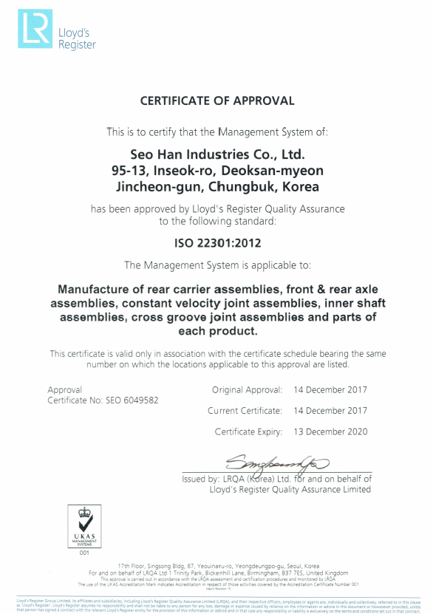
인증서 현황
05
| Quality Certifications
보유 인증서
기본성능확보
기술 경쟁력 확보
신개념 시스템
IATF16949
ISO14001
OHSAS18001
ISO22301
17

Slide 20
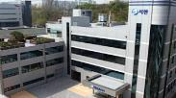
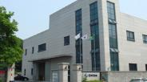
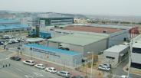
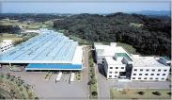
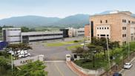
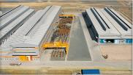
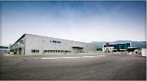
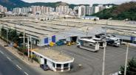
계열사
05
| Affiliated companies
국내 계열사
· 서울사무소(서울) ·
· 서한기술연구소(동탄) ·
· 엠테스(안산) ·
· 서한Warner(평택) ·
· 서한산업(진천) ·
· 캄텍(진천) ·
· 서한ENP(경주) ·
· 서한NTN베어링(경주) ·
· 한국프랜지(울산) ·
· AMG (경주) ·
18

Slide 21
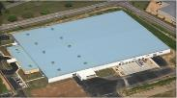
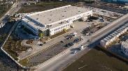
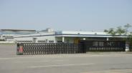
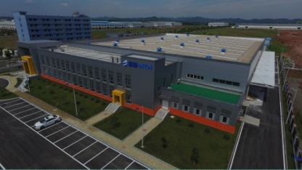
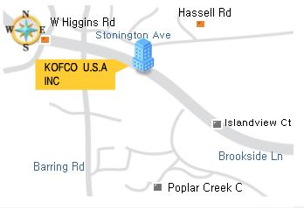
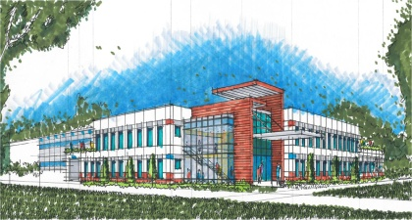
계열사
05
| Affiliated companies
해외 계열사
· 서한오토 USA ·
· 서한오토 멕시코·
· 북경 서한NTN ·
· 중경 서한NTN ·
· Kofco USA Inc ·
· 장가항 캄텍 ·
19

Slide 22
감사합니다
SEOHAN The Automotive Parts Manufacturer

